Slide 1
一桿秤子
第三組
02賴冠妤05方詩嘉
10余孟璇11吳家葳
13吳婧瑄20周沛誼
25胡珈慈26張育華
30曹妍寧32陳俞涵

Slide 2
日治時期，台灣知名文學作家
楊逵
賴和

Slide 3
楊逵
本名「楊貴 」一九0五生於台南新化，一九二四年東渡日本，隔年於日本大學專門部夜間部攻讀文學藝術。一九二七年返回台灣從事農民組合的工作，從事農民運動，先後兩次被補，其中一次坐牢長達十二年。

Slide 4
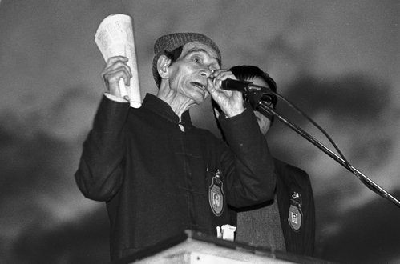
經歷
1925年考入日本大學專門部文學藝能科夜間部，在學期間參加勞工運動、政冶運動。
1927年返臺參加農民運動，台灣農名組合第一次全島大會宣言而被捕，此後活躍於臺灣的社會運動。
1929年2月日本總督府此次大規模檢舉農民組合，全島被捕四萬人以上。

Slide 5
代表作品
代表作〈送報伕〉、〈壓不扁的玫瑰〉、〈泥娃娃〉等，其中〈送報伕〉曾入選東京《文學評論》第二獎，為台灣文學作品出現日本文壇之始。

Slide 6
作品特色
批判性的寫實主義風格。在這些作品裡，楊逵大都能牢牢地站在被殖民統治下，受剝削、受壓迫的人民的立場，據理力爭。反殖民 統治的態度，社會主義的理想，反壓迫、反剝削的精神，仍然是構成他的作品的重要骨架，其勇於向統治者的不公不義挑戰，不妥協，與整體台灣文學的發展是同軌並行的。

Slide 7
賴和
賴和，本名賴河，生於西元1894卒於1943(因心臟病病逝於彰化)，台灣彰化人，本職是醫生，但是卻在文學領域留下盛名，尤其是他的詩作，被公認是台灣最有代表性的民族詩」。有著「華佗再世」「彰化媽祖」「台灣的魯迅」「台灣新文學之父」等之稱。

Slide 8
經歷
1903年，賴和先就讀於私墊，接受漢文教育，之後被送到彰化第一公學校就讀。
1909年，賴和十六歲，考進台灣總督府醫學校
1914年，自臺灣總督府醫學校畢業。
1918年，賴和前往中國福建省廈門鼓浪嶼博愛醫院任職，因思鄉之苦，隔年返台，在市仔尾(今彰化市境內)開設賴和醫院。
1941年，第二次世界大戰爆發，12月8月珍珠港事變當天，賴和再度被拘捕入獄，約50日，在獄中以草紙撰述〈獄中日記〉，

Slide 9
代表作品
主要知名小說有《一桿稱仔》、《不如意的過年》等。其他出色的作品有新詩〈流離曲〉、〈南國哀歌〉、〈種田人〉等。

Slide 10
作品特色
賴和寫作的文體，不限於詩，幾乎嘗試各種體裁，也寫散文、隨筆雜論，甚至小說。作品具有反抗精神和對下層人民困苦生活關注的風格。
THE END

